Slide 1
PROJECT
프로젝트
Analysis
LKLAB

Slide 2
Reversion History
버전 | 개정일 | 주요 이슈 | 작성자 | 담당자
0.1 | 2022.0.04 | UseCase Diagram | 홍길동 | 홍길동
0.1 | 2022.0.04 | robustness diagram | 홍길동 | 홍길동

Slide 3
Project Summary
1. 서비스 명 :
2. 사이트 컨셉
전반적인 사이트 컨셉
3. 디자인 컨셉
디자인에 대한 컨셉 / 색상 등 (가이드 문서가 있는 경우 첨부 혹은 링크)
4. 구축 범위
구축범위
5. 서비스 기능
전반적인 기능

Slide 4
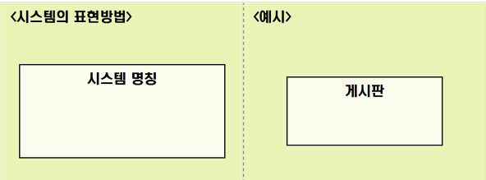
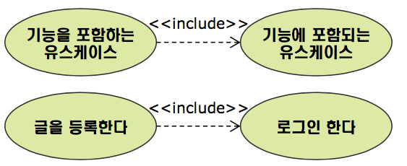
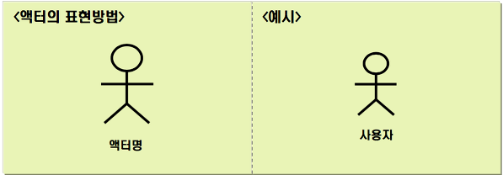
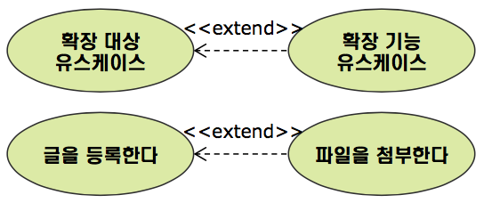
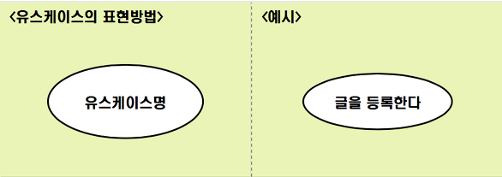
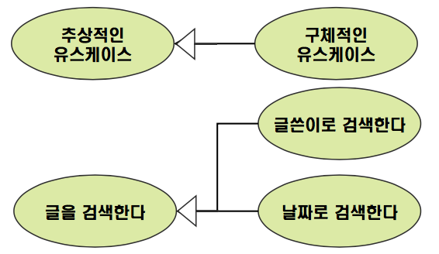
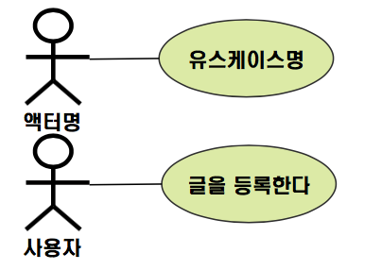
Document Information |Legend –Screen Definition

Slide 5
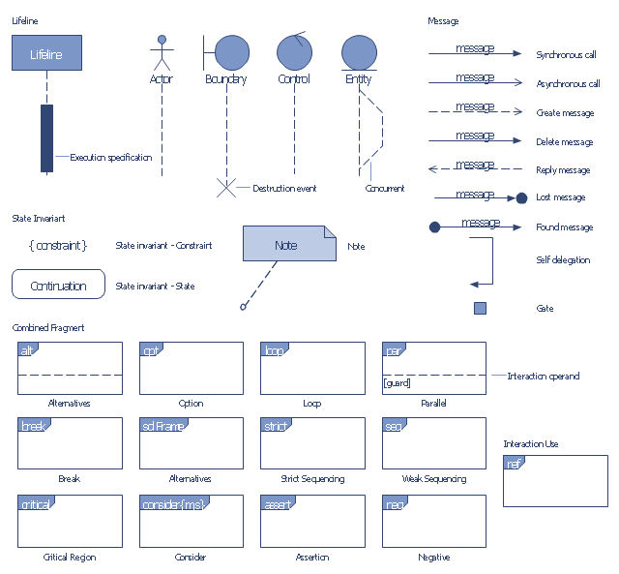
Document Information |Legend –Screen Definition
출처:
https://conceptdraw.com/a3156c3/preview

Slide 6
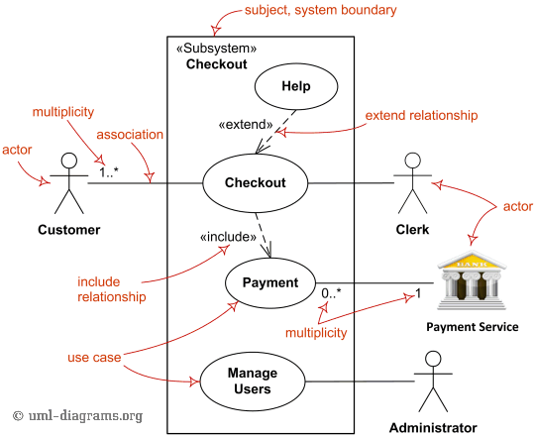
The usecase diagram of use case “Checkout"
출처:
https://www.uml-diagrams.org/use-case-diagrams.html

Slide 7

The robustness diagram of use case "Withdraw Cash"
액터
흐름, 액트
페이지
컨트롤러
개체
출처:
https://www.researchgate.net/figure/The-robustness-diagram-of-use-case-Withdraw-Cash_fig6_4031916

Slide 8
회원정보 관리
관리자
회원정보
관리 페이지
회원정보 관리 컨트롤러
변경된 회원정보
수정된 회원정보
회원정보
회원정보 수정 페이지
회원정보 수정 컨트롤러
회원정보 수정 결과 페이지
회원가입 정보 입력 페이지
회원가입 컨트롤러
회원
회원가입 결과 페이지
로그인 도움 정보 입력 페이지
로그인 도움 컨트롤러
로그인 도움 결과 페이지

Slide 9
로그인 관리
회원
회원 로그인 페이지
로그인 입력 페이지
로그인 컨트롤러
로그인 회원 정보
관리자
관리자 로그인 페이지

Slide 10
게시글 관리
관리자
게시글 관리 페이지
게시글 관리 컨트롤러
변경된 게시글
수정된 회원 게시글
작성된 회원 게시글
게시글 수정 페이지
게시글 수정 컨트롤러
게시글 수정 결과 페이지
회원
게시글 작성 페이지
게시글 작성 컨트롤러
게시글 작성 결과 페이지

Slide 11
컨텐츠 열람
*특정 기준으로 접근
회원
메인 페이지
페이지 포워딩 컨트롤러
결과 게시글 목록 페이지
게시글 포워딩 컨트롤러
*특정 기준으로 접근
마이 페이지
결과 게시글 페이지
게시글 상호작용 컨트롤러
접근 기준 컨트롤러
방문 기록
기록 관리 페이지
기록 관리 컨트롤러
댓글 기록
*특정 기준: 오늘의 태그, 어제의 태그, 무작위 태그, 특정 태그, Bookmark한 게시글 Like한 게시글, 방문한 게시글, 최근 올라온 게시글, 인기 게시글
Bookmark/Like 기록

Slide 12
THANK YOU
Mobile: 010-9591-1401
E-mail: onlooker2zip@naver.com

